Slide 1
О состоянии работ по информатизации УрФУ
и задачах на 2017 год
Полтавец Андрей Васильевич
Проректор по информационным технологиям
23 января 2017 г.

Slide 2
В 2016 году вопросы информатизации УрФУ рассматривались
На заседании Ученого совета:
О состоянии работ по информатизации УрФУ и задачах на 2016 год (январь)
На Координационном совете:
Отчёт по проекту «Создание Личного кабинета сотрудника» (апрель)
Итоги инвентаризации программного обеспечения и предложения по организации централизованного доступа к ПО (декабрь)
На директорских совещаниях:
Состояние и развитие ИТ-инфраструктурных сервисов УрФУ (март, октябрь)
Информация об инвентаризации программного обеспечения в подразделениях УрФУ (апрель)
Новый сервис Личного кабинета сотрудника «Директорские совещания» (октябрь)
О корпоративных сервисах информационной среды УрФУ и принципах интеграции корпоративных ИС (ноябрь)
Внедрение сервиса виртуальных рабочих столов в УрФУ (декабрь)

Slide 3
Проблемы и задачи в сфере информатизации на 2016 год (сформулированы в январе 2016 года в отчете на заседании Ученого совета)
Среднесрочная стратегия в сфере информатизации требует коррекции и актуализации
Неактуальность либо отсутствие реестров объектов ИТ-инфраструктуры (межкампусных сетей, лицензионного ПО, ИС, сайтов, ММА, и т.д.)
Отсутствие эффективной системы мониторинга и контроля объектов ИТ-инфраструктуры
Отсутствие в бюджете университета строки, отвечающей за содержание общеуниверситетских ММА, компьютерных классов, серверов и систем хранения данных, корпоративных ИС

Slide 4
Проблемы и задачи в сфере информатизации на 2016 год
«Цифровое неравенство» подразделений университета
Неэффективное информирование пользователей о предоставляемых ИТ-сервисах
Потребность естественнонаучных институтов и научных групп в дорогостоящем специализированном ПО и высокопроизводительных вычислительных ресурсах
Аналогичная потребность в высокопроизводительных вычислительных мощностях и специализированном ПО у институтов инженерных направлений

Slide 5
Планы Дирекции ИТ на 2016 год
Запуск в опытную эксплуатацию «Личного кабинета сотрудника» и развитие подключенных к нему сервисов
Масштабирование и популяризация Системы электронного документооборота на базе Directum
Модернизация Портала УрФУ
Оптимизация взаимодействия информационных систем с применением корпоративной сервисной шины Mule ESB
Модернизация корпоративного портала ИСУП с учетом требований к САЕ

Slide 6
Планы Дирекции ИТ на 2016 год
Развитие Wi-Fi сетей, внедрение сервиса международного академического Wi-Fi роуминга Eduroam
Апробация гостевого доступа к Wi-Fi от операторов для посетителей университета
Внедрение сервисно-ориентированного подхода в предоставлении централизованных вычислительных и телекоммуникационных услуг и ИТ-сервисов
Запуск пилотного проекта развертывания инженерной и сетевой инфраструктуры в общежитии для организации качественного доступа в корпоративную сеть УрФУ;
Развертывание системы VDI с реальными тестовыми нагрузками в учебном процессе.

Slide 7
Стратегия информатизации на 2016-2019 гг
Повышение эффективности использования существующих материальных ресурсов
Инвентаризация и мониторинг сетевых, вычислительных и программных активов
Экстенсивное развитие ИТ-
инфраструктуры
Интенсивное развитие ИТ -
инфраструктуры
Централизация материальных и организационных ИТ-активов
Развитие и совершенствование ИТ сервисов для работников и обучающихся
Выстраивание экономической модели оказания основных (бесплатных) и дополнительных (платных) ИТ услуг для подразделений университета

Slide 8
Основные акценты в деятельности Дирекции ИТ в 2016 году
Инвентаризация и систематизация объектов ИТ-инфраструктуры
Внедрение мониторинга оборудования и информационных систем
Дирекция ИТ
2016
Повышение отказоустойчивости и надежности ИТ-инфраструктуры и сервисов
Разработка новых и модернизация существующих сервисов
Повышение качества сопровождения пользователей и подразделений Университета
Реализация сервисов обратной связи от пользователей информационных сервисов Университета

Slide 9
Основные факторы, влиявшие на деятельность Дирекции ИТ в 2016 году
Недостаточное финансирование содержания и эксплуатации объектов ИТ-инфраструктуры
Дефицит профессиональных кадров
Разделение центров ответственности по ИТ- между блоками, подразделениями и институтами
Недостаток механизмов регламентации взаимодействия Дирекции ИТ с другими подразделениями в сфере ИТ
Децентрализация планирования мероприятий, планов работ по различным направлениям деятельности УрФУ

Slide 10
Основные результаты работы Дирекции ИТ в 2016 году (общие направления)
Дирекция ИТ выступила в качестве технического интегратора проведения Приемной кампании-2016, при внедрении информационных сервисов и систем, при проектировании СКС в новых и реконструируемых зданиях и сооружениях УрФУ.
Сформированы реестры объектов сетевой инфраструктуры и лицензионного программного обеспечения, развёрнута система мониторинга сетевой инфраструктуры.
Апробированы и введены в эксплуатацию новые инфраструктурные сервисы VDI, Eduroam, «Личный кабинет сотрудника».
Успешно реализовано техническое сопровождение более 320 общеуниверситетских мероприятий разного уровня: Тест-драйв-2016, Дни открытых дверей, олимпиады, Конференция университетов 5-100, Форум ректоров Сетевого университета БРИКС, МТЮФ-2016, ИННОПРОМ, Менделеевский съезд, и др.
Успешно реализован совместно с Механико-машиностроительным институтом проект использования облачных технологий для предоставления коллективного доступа к специализированному инженерному ПО Siemens.
Приобретен и смонтирован программно-аппаратный комплекс Центра обработки данных, позволяющий расширить ресурсы для сопровождения учебного процесса и управления университетом.

Slide 11
Основные результаты работы Дирекции ИТ в
2016 г. по направлениям:
Информационные системы и сервисы
Сети и сетевые сервисы
Мультимедиа-аудитории, классы и техподдержка
Корпоративное ИТ-обучение и продвижение

Slide 12
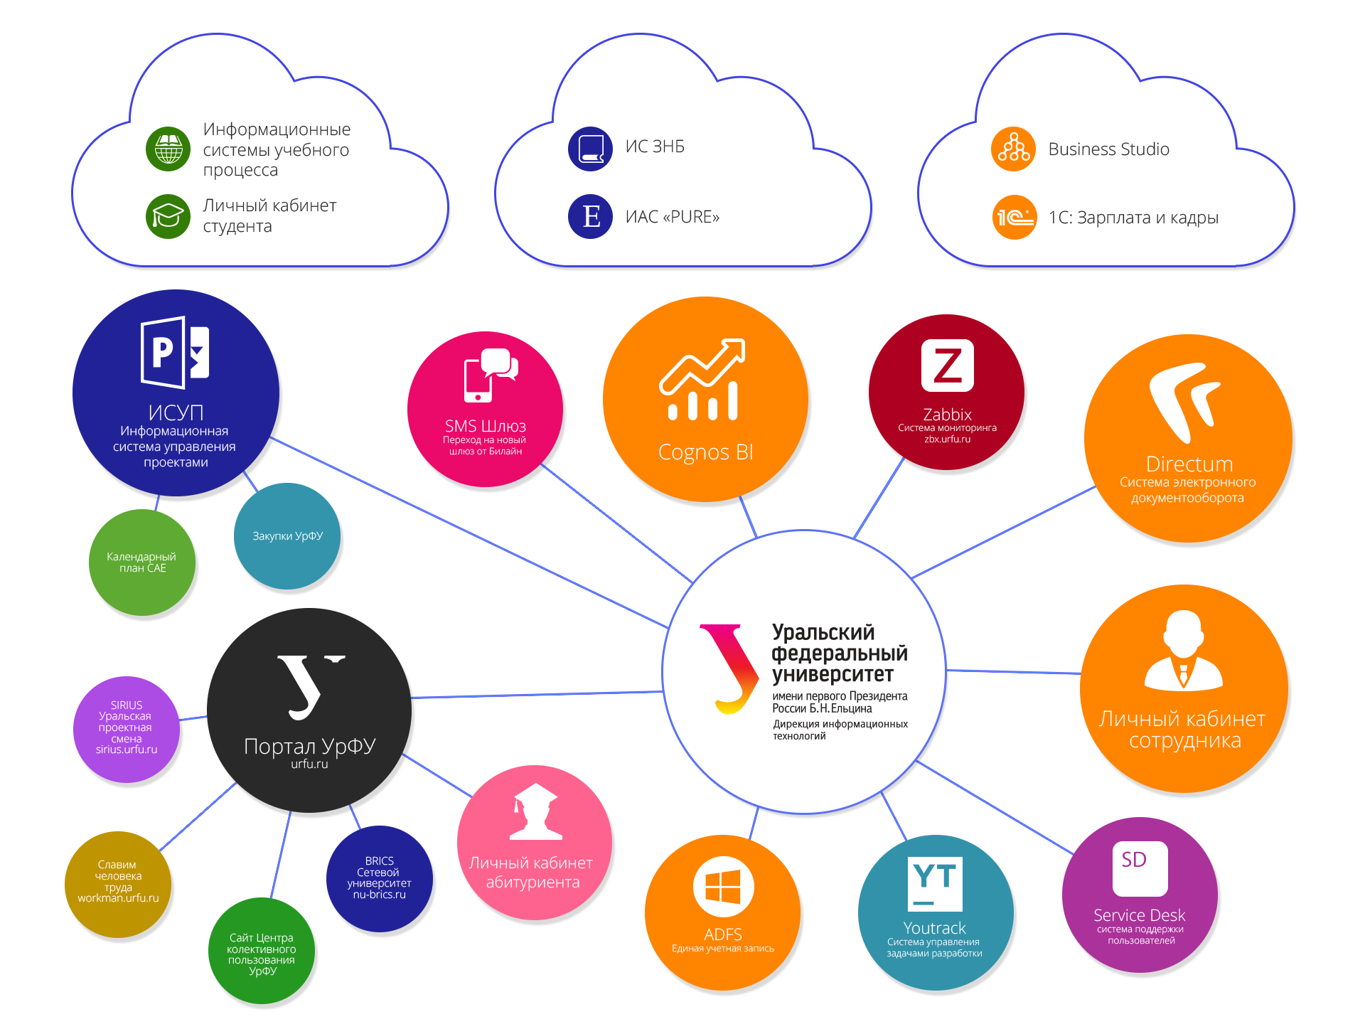
Информационные системы и сервисы

Slide 13
Информационные системы и сервисы: основные результаты 2016 года
СЭД на базе «DIRECTUM»
Обеспечивает согласование, подписание документов, доступ к документам и задачам, ознакомление с организационно-распорядительными документами УрФУ.
Технологические улучшения (10):
повышение быстродействия обработки документов, отказоустойчивости системы (инкрементное индексирование для полнотекстового поиска, оптимизация процесса резервного копирования).
Функциональные доработки (9):
разработка новых, улучшение существующих маршрутов и интерфейсов, подключение SSRS-отчетов, доступность системы всем работникам УрФУ.
Интеграция с другими ИС (4):
1С: Зарплата и кадры, Личный кабинет сотрудника, Личный кабинет студента, ИСУП.
13

Slide 14
Информационные системы и сервисы: основные результаты 2016 года
Личный кабинет сотрудника
Обеспечивает пользователям удобное единое
информационное пространство для реализации своей деятельности.
Технологические улучшения:
резервное копирование, интеграция с ИАС Pure, синхронизация оргструктуры с Business Studio.
Функциональные доработки:
«Стимулирование НПР», Сервис уведомлений.
Новые сервисы (15):
учет научного оборудования;
рейтинг внеучебной деятельности студента;
учет лицензионного ПО;
портфолио аспиранта;
заявки на справки из кадровых документов .
14

Slide 15
Информационные системы и сервисы: основные результаты 2016 года
http://urfu.ru
Портал УрФУ
Официальное представительство УрФУ и подразделений в Интернет.
Технологические улучшения:
реализован переход на новую версию CMS TYPO3;
развернута новая поисковая машина, настроен расширенный поиск ;
оптимизированы плагины (14), что значительно увеличило быстродействие Портала УрФУ .
Функциональные доработки:
разработан универсальный модуль регистрации участников на мероприятия (апробирован на Менделеевском съезде);
расширена функциональность модулей: Расписание занятий для студентов, Конструктор форм, Новости/События, Обязательные сведения.
Новые сервисы:
обратная связь;
расписание для преподавателей;
новый калькулятор ЕГЭ и скидок;
версия Личного кабинета абитуриента и мн.др.
15

Slide 16
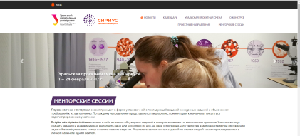
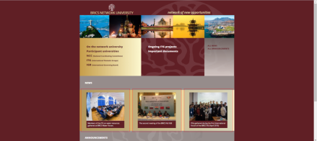
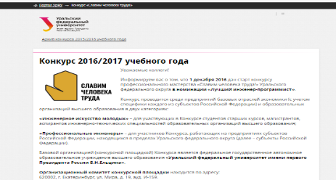
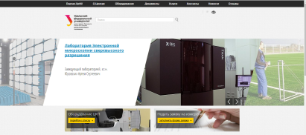
Информационные системы и сервисы: основные результаты 2016 года
Новые сайты
Уральская проектная смена в «Сириус»
(регистрация, отбор участников для Уральской проектной смены «Сириуса», обсуждение конкурсных заданий, сбор результатов выполнения заданий от участников, информирование участников, менторские сессии, модерация участников конкурса)
Сетевой университет БРИКС
(координация и информирование представителей университетов, входящих в сетевой университет БРИКС, о предстоящих мероприятиях, обсуждения совместных проектов)
Конкурс «Славим человека труда»
(регистрация участников, публикация заданий, сбор результатов, информирование, модерация участников конкурса)
Центр коллективного пользования УрФУ
(официальный сайт, обеспечивающий выполнение требований МОН РФ, интегрированный с сервисом подачи заявок на использование оборудования ЦКП)
sirius.urfu.ru
nu-brics.ru
workman.urfu.ru
сkp.urfu.ru

Slide 17
Информационные системы и сервисы: основные результаты 2016 года
ИСУП - pro.urfu.ru
Обеспечивает информационную поддержку проектной деятельности.
Технологические улучшения:
осуществлен переход на новую платформу программного обеспечения разработки для повышения быстродействия и расширения функциональности интерфейсов.
Функциональные доработки:
разработан новый функционал «Календарный план формирования и развития САЕ»;
разработана новая версия модуля «Отчетность по показателям проектов/мероприятий ППК»;
доработан функционал модуля «Закупки»;
созданы сайты САЕ.
17

Slide 18
Направления развития информационных систем и сервисов в 2017 г.
Личный кабинет сотрудника (количество новых сервисов и подключенных сервисов - до 10 за год).
СЭД УрФУ на базе «DIRECTUM» - разработка новых, улучшение существующих маршрутов и интерфейсов, до 9.
Пилотное внедрение Мобильного университета на базе конкретного (технического) института.
Доработка Портала УрФУ в части интеграции с оргструктурой УрФУ, технологическая переработка шаблона, публикация сайтов образовательных программ, доработка хостинг-панели.
Поэтапная интеграция с информационными системами учебного процесса для повышения usabilty для пользователей.
Для реализации всех направлений необходимо дополнительное финансирование.

Slide 19
Сети и сетевые сервисы
В 2016 г. основной акцент был сделан на решении следующих задач:
Повышение качества и удобства доступа пользователей к Интернет.
Повышение отказоустойчивости сетевой инфраструктуры.
Компенсация дефицита и износа аппаратных ресурсов.

Slide 20
Сети и сетевые сервисы
1. Качество и удобство доступа к Интернет:
резервный канал (разделение Интернет трафика УрФУ между провайдерами);
бесплатная гостевая сеть Convex-УрФУ для посетителей УрФУ (совместно с ЦРПО);
международный академический Wi-Fi роуминг Eduroam (совместно с научным и международным блоком, при участии САЕ) ;
отладка и расширение покрытия беспроводных сетей. Во втором полугодии произведена замена трех основных контроллеров беспроводных точек доступа на более функциональные;
новые сегменты сети: Образцовая фабрика бережливого производства, ввод оптики и гостевая сеть на 3-х этажах Малышева, 144, перестроение оптических линий и запуск новой серверной в студгородке;
обновление базовых сервисов (AD, Exchange, центр сертификации, решение проблемы антиспама) ;
надзор за проектированием и строительством сетей общежития по ул. Комсомольская, 70 (предусмотрены проводная и беспроводная сети);
пилотно – почта для студентов в облаке MS (ИМКН, ИГУП порядка 1500 студентов).

Slide 21
Сети и сетевые сервисы
2. Отказоустойчивость сетевой инфраструктуры
Развёрнута система мониторинга сетевой инфраструктуры, позволяющая незамедлительно информировать обслуживающий персонал об отказе оборудования
Возобновлена практика регулярного технического обслуживания узлов связи и серверных помещений. Проведена массовая замена батарей в источниках бесперебойного питания
Продолжена работа по объединению сетей ВУЗов: ликвидируются сервера, подсети и доменные зоны старой инфраструктуры. Степень внедрения единого плана IP-адресации составляет 85%
3. Нехватка и износ аппаратных ресурсов
Запуск нового регламента корпоративной почты с оптимизацией режима хранения и резервного копирования;
Запуск процесса инвентаризации ВМ;
Ввод в эксплуатацию сервера для частного облака УрФУ для миграции ВМ со старого оборудования (возраст более 8 лет);
Приобретение в конце 2016 года и запуск СХД HP 3PAR StoreServ емкостью 120Тб снизить остроту проблемы дискового пространства на ближайшие 2 года.

Slide 22
Сети и сетевые сервисы
Прогресс использования СХД для хранения БД корпоративной почты
Суммарный объём выделенного дискового пространства на СХД для одной копии БД, - 4,5 ТБ – предельно возможный объем
Notes:
Мы подошли к физическому лимиту для БД почтовой системы. Увеличение объемов дискового пространства для БД уже не предоставлялось возможным.

Slide 23
Сети и сетевые сервисы
Результаты введения в ноябре 2016 сетевого архива и квот:
Размер БД, содержащей «Сетевой архив» пользователей: 919 Гб
Суммарный размер «EmptySpace» в БД почтовых ящиков: 1050 Гб
БД «Сетевого архива» существует в одном экземпляре. БД почтовых ящиков существует в 4-х экземплярах.
Приблизительный суммарный объём писем, которые были старше 5 лет и удалились из БД: 70 Гб
После включения квот и архива примерно 20% дискового пространства, выделенного под почтовую систему, стало доступно для новых писем
Уменьшение размеров БД позволило снизить нагрузку на серверы, обслуживающие корпоративную почту на 5-10%
Прогнозируем двукратное замедление темпов роста объемов БД за счет автоматического перемещения писем в архив

Slide 24
Сети и сетевые сервисы
Результаты введения сетевого архива и квот

Slide 25
Сети и сетевые сервисы
Сервис предоставления вычислительных мощностей в виртуальном частном облаке
Виртуальное частное облако – предоставление серверных виртуальных машин подразделениям (в том числе, хостинг)
В настоящий момент в инфраструктуре частного облака задействовано 24 физических сервера, 608 ядер, 4092 Гб оперативной памяти, 220 Тб дискового пространства (сырого).
Функционирует 432 виртуальные машины подразделений.
За 2016 год создано более 60 новых ВМ.
Количество ВМ осталось на том же уровне (в 2015 году было 430) за счет удаления старых виртуальных машин**.
**в том числе и после уведомления о планируемом введении платы за ВМ

Slide 26
Сети и сетевые сервисы
Notes:
Переподписка на дисковую емкость составляет 129% (за счет тонкого выделения дисков)
Переподписка по ядрам CPU – 190%
_____________________________________________
Данные по всему частному облаку.
На графике используется полезная дисковая емкость доступная кластерам, без учета Куйбышева (не сырая, как на первом слайде раздела).

Slide 27
Сети и сетевые сервисы
Риск: высокий темп роста виртуальных мощностей
При сохранении существующих темпов роста виртуальных мощностей и при отсутствии механизма отказа Администраторов от избыточных ресурсов к середине 2017 года плотность использования ресурсов в частном облаке достигнет предела.
Источник - нерациональное расходование ресурсов частного облака.
На текущий момент ВМ выделено в 2 раза больше ядер CPU, чем имеется в физических серверах частного облака.
Выделено на 29% больше дискового пространства (за счет использования тонкого выделения).

Slide 28
Сети и сетевые сервисы
Инфраструктурные проблемы
В 2017 году снимаются с производства и сопровождения СХД ЕМС, ранее приобретенные в УрФУ
Срок работы основных магистральных маршрутизаторов сети университета составляет от 10 до 15 лет
Мероприятия по замене СХД Дирекция ИТ начала реализовывать с 2016 года
Модернизация магистрального сетевого оборудования потребует от 15 млн рублей

Slide 29
Сети и сетевые сервисы
Изменение подхода к развитию сетевой инфраструктуры
Пересмотр проектного мышления: ни один проект развития инфраструктуры не может существовать сам по себе, в отрыве от общей концепции развития. Любая создаваемая система должна поддерживаться и интегрироваться в общую структуру
КСПД должна стать универсальным транспортом не только для традиционного доступа к сети Интернет, но и для целого ряда инженерных сервисов (СКУД, ВН, АСКУЭ, VoIP и т.д.)
Доступ в КСПД и другим информационным ресурсам в различных частях университета должен быть унифицирован как технически, так и организационно (ликвидация цифрового неравенства, и продолжение процессов интеграции инфраструктуры бывших УГТУ-УПИ и УрГУ)
Беспроводные сети следует использовать для гостевых и мобильных подключений. Стационарные подключения рабочих мест и мест проживания целесообразно выполнять при помощи кабеля (возможно, с привлечением профессиональных операторов связи)

Slide 30
Сети и сетевые сервисы
Основные мероприятия по развитию сетевой инфраструктуры на 2017 год:
реконструкция магистральной сети, оптимизация арендуемых трасс и построение оптического кольца, проходящего через основные территориальные площадки УрФУ;
обновление ВОЛС, связывающих близкостоящие здания на территории бывшего УГТУ-УПИ и студенческого городка по ул. Чапаева;
внедрение новых VPN маршрутизаторов в пограничном сегменте сети и замена серверов аутентификации пользователей. Это необходимый этап для ликвидации нерешенной проблемы «цифрового неравенства».

Slide 31
Сети и сетевые сервисы
Основные мероприятия по развитию сетевой инфраструктуры на 2017 год:
расширение зоны обслуживания сетей за счёт:
запуска беспроводной и проводной сети Комсомольская 70 (в рамках капитального строительства);
запуска опорной сети здания и небольшого беспроводного сегмента здания по ул. Мира 21 (за счёт ФТИ);
строительства кабельных сетей в общежитиях с привлечением к финансированию партнеров;
формирование сети ЦОД и плана долгосрочного развития ЦОД и серверных помещений, запуск и освоение системы виртуализации СКАЛА-Р, оптимизация ролей и распределения серверных систем.

Slide 32
Мультимедиа-аудитории, классы и техподдержка
В 2016 году:
переданы в сопровождение ММА Т1008, Фт406, 4Римская, Т106б;
проведен ремонт/замена ММ оборудования в 12 аудиториях ОАФ, актовом зале (Ленина, 51), Демидовском зале, Х-405, аудиториях ИРИТ-РтФ, К48-265;
мобильный фонд пополнен комплектами оборудования для сопровождения мероприятий, 16 ноутбуками, резервными видеокамерами для диссоветов, комплектами мобильной акустики, оборудованием для профилактического обслуживания;
апробирована система универсальных коммуникаций на основе Skype For Business. Видео, аудио, чат, удаленная помощь внутри Университета;
Инициирован проект по созданию Сервиса учета оснащенности и доступности ММА.
Единая диспетчерская служба сопровождения пользователей:
время работы – продлено до 19:00;
количество обращений стабилизировалось на уровне 19 тыс. в год;
качественное улучшение технической поддержки возможно, если поддержать идею комплексного решения - единая CRM для Контакт-центра и других служб + Service Desk

Slide 33
Мультимедиа-аудитории, классы и техподдержка
Проблемы, требующие решения:
обеспечение удобного доступа преподавателей в ММА и компьютерные классы. Возможное решение – внедрение СКУД;
кадры - возрастной контингент работников, нехватка штатов в ЕДС (3,5 человека) на еженедельные 400-430 запросов;
отсутствие планового выделения средств на содержание ММА, учебных компьютерных классов, замены компьютеров на рабочих местах сотрудников;
необходимость модернизации системы Service Desk (существующая не обновляется, доработка невозможна);
отсутствие кадров для приема на техническое сопровождение аудиторий на Ленина, 51.

Slide 34
Мультимедиа-аудитории, классы и техподдержка
Планы на 2017 год:
модернизация платформы Service Desk (возможное комплексное решение – единая CRM-система для Контакт-центра, службы техподдержки, международного и научного блока для работы с экспертами и др.);
пилотный проект (К48) по доступу в аудитории по электронным картам.;
апробация и внедрение системы Skype for Business для внутриуниверситетских коммуникаций и видео совещаний.

Slide 35
Корпоративное ИТ-обучение и продвижение
Дирекцией ИТ в 2016 году организованы и проведены:
круглый стол «Перспективы и потребности участников Центра прорывных исследований в области IT»;
семинар «Новые технологии для образования и науки. Повышение эффективности инвестиций в ИТ. Высокопроизводительные вычисления» (УрФУ совместно с компанией Открытые Технологии и Hewlett Packard Enterprise);
мастер-класс по разработке электронных курсов от Дирекции ИТ в рамках конференции НОТВ-2016;
день компании Cisco в УрФУ «О коммуникационных технологиях и не только»;
круглый стол «Перспективы взаимодействия с IT-партнерами. Совместные проекты развития» (в рамках форума академического фандрайзинга);
открытая лекция «Основы финансовой грамотности»;
семинар «Актуальные вопросы компьютерной инженерии, математического моделирования и высокопроизводительных вычислений»;
семинар по инвентаризации ПО: обзор механизмов, ответы на актуальные вопросы.

Slide 36
Корпоративное ИТ-обучение и продвижение
Международный Центр тестирования VUE
200 экзаменов за 2016г.
Microsoft, Cisсo, SAP, Citrix, EMC, IBM, APICS и др.
60 сотрудников УрФУ (Microsoft бесплатно).
Программы повышения квалификации
Всеобъемлющий интернет, 20 часов.
Эффективная работа преподавателей в электронной системе управления обучением MOODLE, 18 часов.
Технические средства разработки курсов для электронного обучения, 20 часов.
Секреты успешных презентаций, 10 часов.
Управление проектами с помощью Microsoft Project 2013, 38 часов.
Разработка электронных образовательных ресурсов
Система электронного документооборота УрФУ на базе Directum для windows-клиента СЭД.
Система электронного документооборота УрФУ на базе Directum для web-клиента СЭД.
На курсах по СЭД на портале электронного обучения Moodle прошли обучение 87 человек.
Сервисы ИТ для сотрудников УрФУ (возможности Личного кабинета сотрудника, ЛК как единая точка входа во внутреннее корпоративное пространство УрФУ).
Использование ИТ-сервиса “Управление портфелем образовательных программ” (начата разработка).

Slide 37
Корпоративное ИТ-обучение и продвижение
Курсы в рамках образовательных программ ИТ-вендоров:
“Управление проектами с помощью Microsoft Project 2013”. Разработаны материалы. Подготовлен и сертифицирован преподаватель-сотрудник Дирекции ИТ (13 студентов и 11 сотрудников университета);
“Паттерны проектирования”. Курс проведен в результате сотрудничества с компанией “Экстрим ПРО” (27 студентов УрФУ);
“Всеобъемлющий интернет” в рамках Cisco Network Academy (5 студентов).

Slide 38
Корпоративное ИТ-обучение и продвижение
Поддержка системы электронного обучения elearn.urfu.ru
По согласованию с ИТОО - администрирование и сопровождение системы электронного обучения на основе ПО Moodle (более 100 электронных курсов для смешанного обучения).
Настроена сквозная интеграция с личным кабинетом сотрудника.
Восстановлен архив аудиокурсов Франко-Российского проекта “Сонотека”. Всего оцифровано и восстановлено 198 лекций, из которых сформировано 13 курсов.
Адаптированы и размещены 18 ранее разработанных электронных курсов (ИСПН, ИФСиМП, ИГНИ, ИГУП).
Начата разработка 6 новых электронных курсов для смешанного обучения:
Речь и мышление (ИСПН)
Практический курс первого (английского языка) для студентов 1-2 курсов (ИСПН)
Социокультурное пространство современной России (ИСПН)
Управление проектами (ИСПН)
Основы теории первого английского языка. Стилистика (ИСПН)
История государственных учреждений Российской Федерации (ИГНИ)

Slide 39
Корпоративное ИТ-обучение и продвижение
Продвижение ИТ-сервисов Дирекции ИТ, маркетинг:
статьи в газете “Уральский Федеральный”;
публикации на сайтах urfu.ru, Дирекции ИТ, Центра ИТ-инноваций УрФУ;
сообщения в группах "Центра ИТ-инноваций" в социальных сетях “ВКонтакте” и Facebook;
сообщения в группе "Информационные технологии в УрФУ" в социальной сети “ВКонтакте”;
информационно-рекламные ролики на цифровых телевизионных панелях университета;
выступления на директорских совещаниях,
Круглые столы, семинары.

Slide 40
Новые направления деятельности в 2017 году
Сервисы централизованного учета и предоставления доступа к ПО
Проект по развертыванию кабельных сетей в общежитиях университета
Создание Корпоративного учебного центра по ИТ

Slide 41
Спасибо за внимание!
Проректор по ИТ - a.v.poltavets@urfu.ru
Дирекция информационных технологий
dit.urfu.ru
Техподдержка
sd@urfu.ru, 375-93-06

